Slide 1
COVID-19&지역안전지수 연관성
데이터 시각화를 통한 코로나19 관련 요소 분석

Slide 2
프로젝트 설명
행정안전부 조사 지역안전지수와 COIVD-19 누적 확진자 통계를 비교하여 연관성 분석
지역안전지수의 7개 산출분야(①교통사고, ②화재, ③범죄, ④자연재해, ⑤생활안전, ⑥자살, ⑦감염병)와 비교하여 세부적으로 분석

Slide 3
목적 및 기대효과
코로나-19 감염과 연관성 있는 요소를 찾아내어 주의할 요소와 개선점 발견을 목적으로 한다.

Slide 4
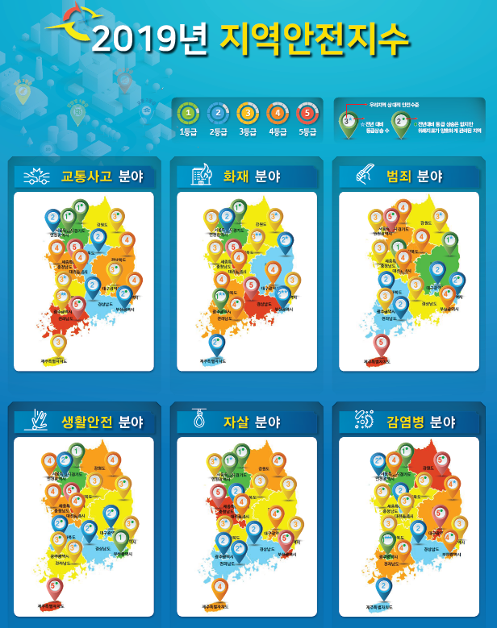

Slide 5
코드 및 실행 결과

Slide 6
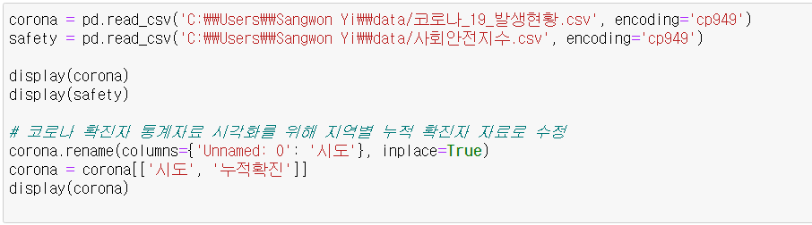
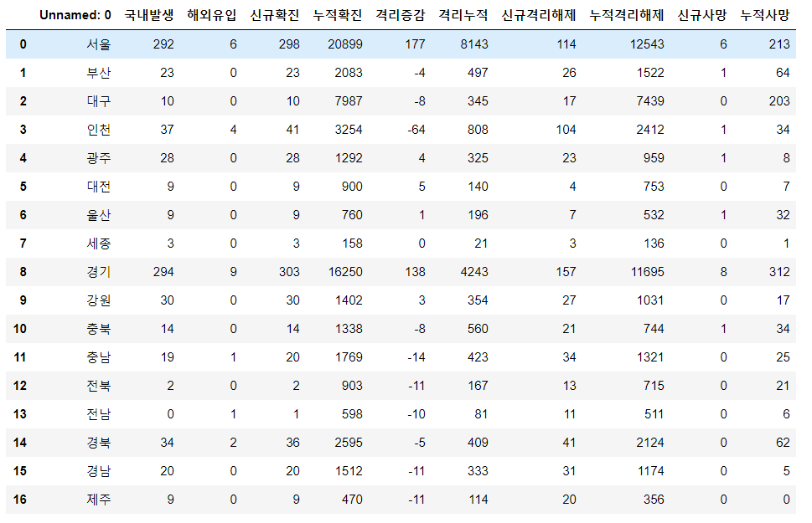
코로나 확진자 통계자료 및 2019년 사회안전지수 통계자료 시각화

Slide 7
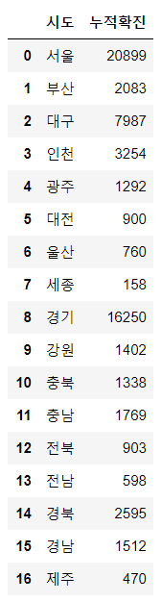
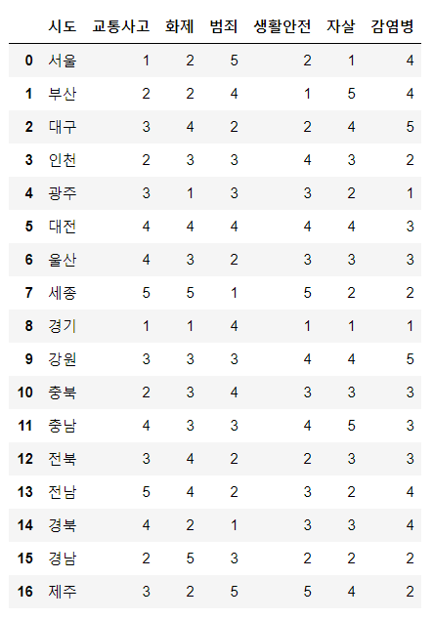
코로나 확진자 통계자료 및 2019년 사회안전지수 통계자료 시각화

Slide 8
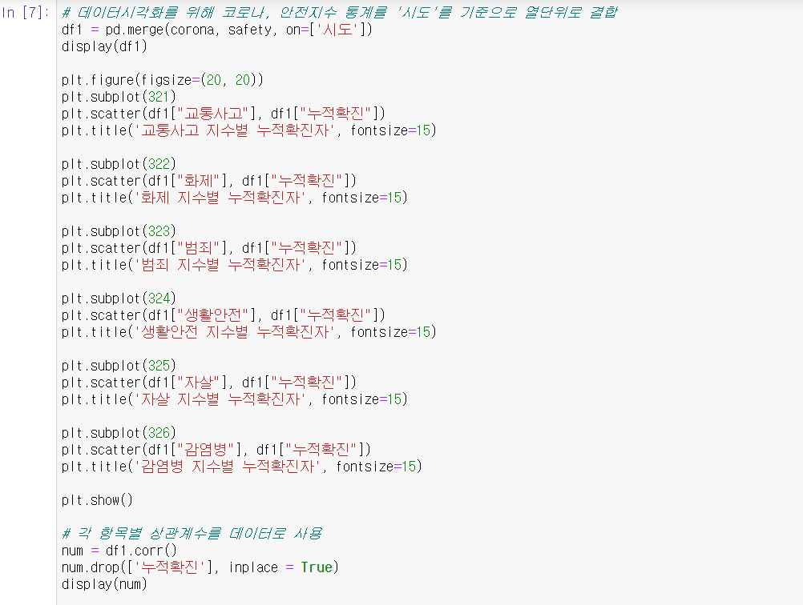
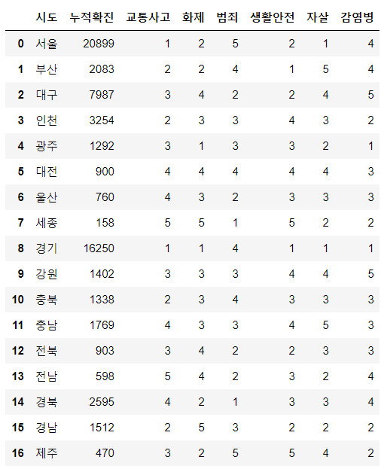
사회안전지수와 코로나 누적확진자 수 비교 시각화

Slide 9
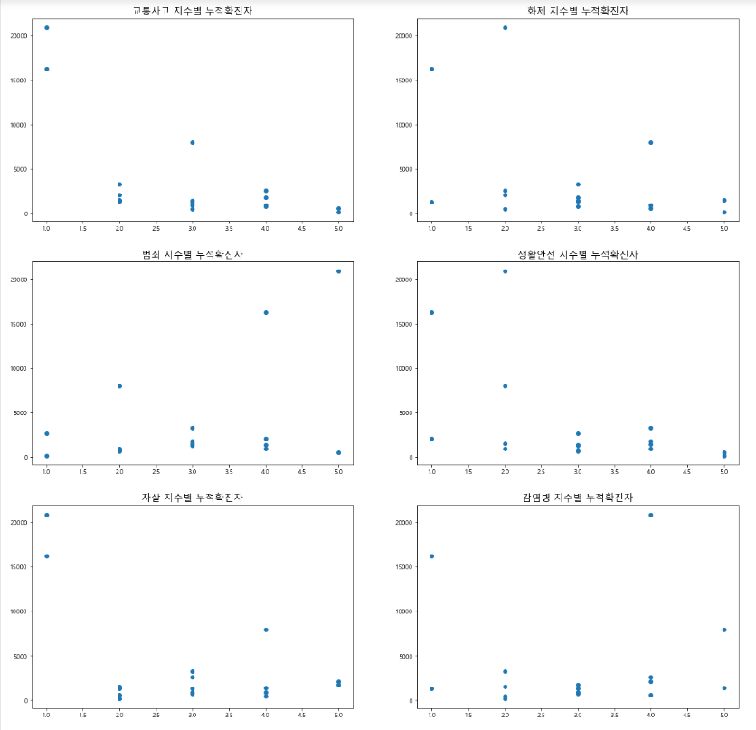
사회안전지수와 코로나 누적확진자 수 비교 시각화

Slide 10
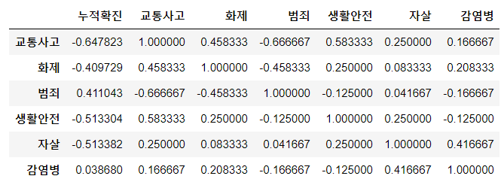
사회안전지수와 코로나 누적확진자 수 비교 시각화
- 누적 확진자와 사회안전지수 각 항목별 상관계수

Slide 11
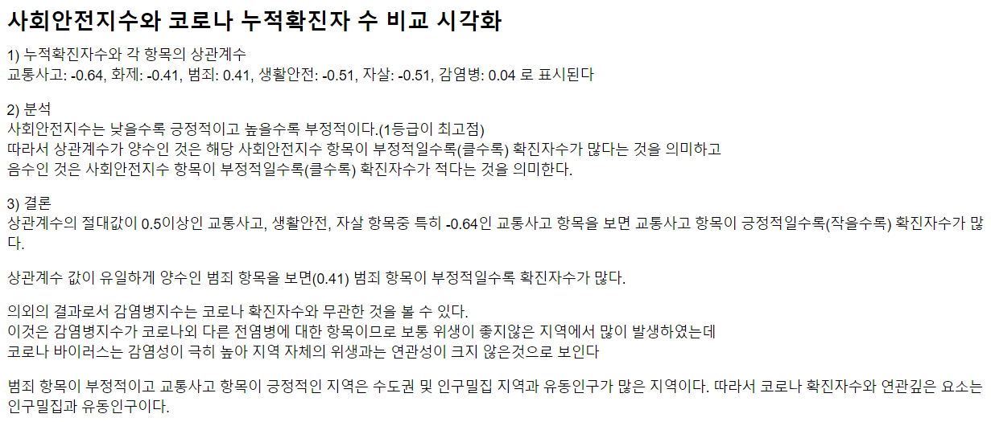
결과 분석(1)

Slide 12
코드 및 실행 결과

Slide 13
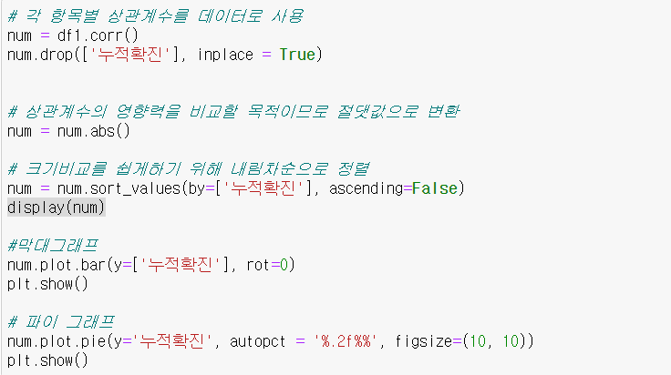
각 항목별 코로나 누적확진자수에 대한 영향력 분석

Slide 14
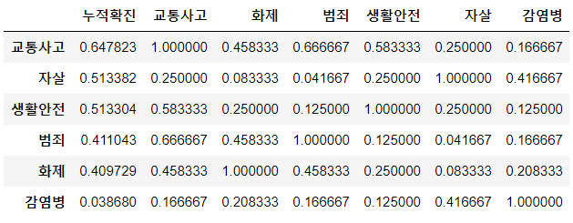
각 항목별 코로나 누적확진자수에 대한 영향력 분석

Slide 15
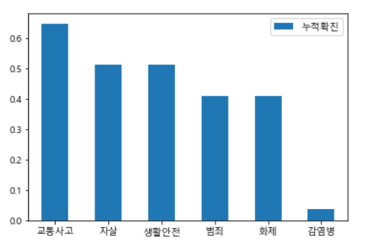
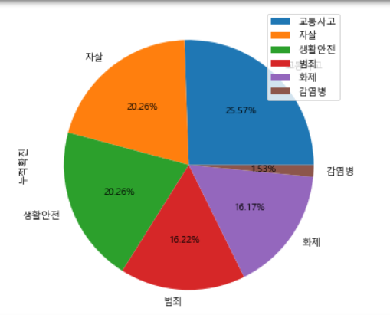
각 항목별 코로나 누적확진자수에 대한 영향력 분석

Slide 16
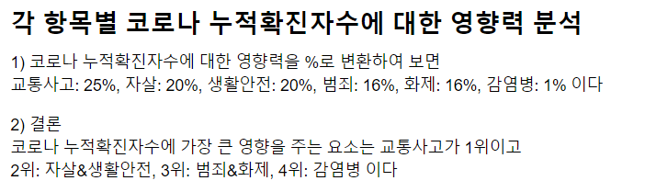
결과 분석(2)

Slide 17
참고도서및 참고사이트
행정안전부 지역안전지수
https://www.mois.go.kr/frt/sub/a06/b10/safetyIndex/screen.do
통계청 코로나 19 통계
https://kosis.kr/covid/covid_index.do
머니투데이 사회안전지수
https://news.mt.co.kr/mtview.php?no=2021010411425184707&type=1

